Slide 1
ORB-SLAM 原理与 EdgeSLAM 下的网络资源优化
汇报人：朱煜朋
2025.04.28
Notes:
老师同学们好，我今天汇报SLAM相关基础以及我最近在探究的边缘SLAM下的网络资源问题

Slide 2
汇报提纲
1
SLAM相关背景
2
ORBSLAM原理
3
EdgeSLAM下的网络管理
4
工作进展
Notes:
首先介绍一下SLAM相关的技术背景

Slide 3
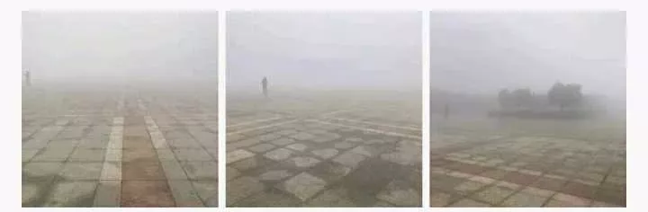
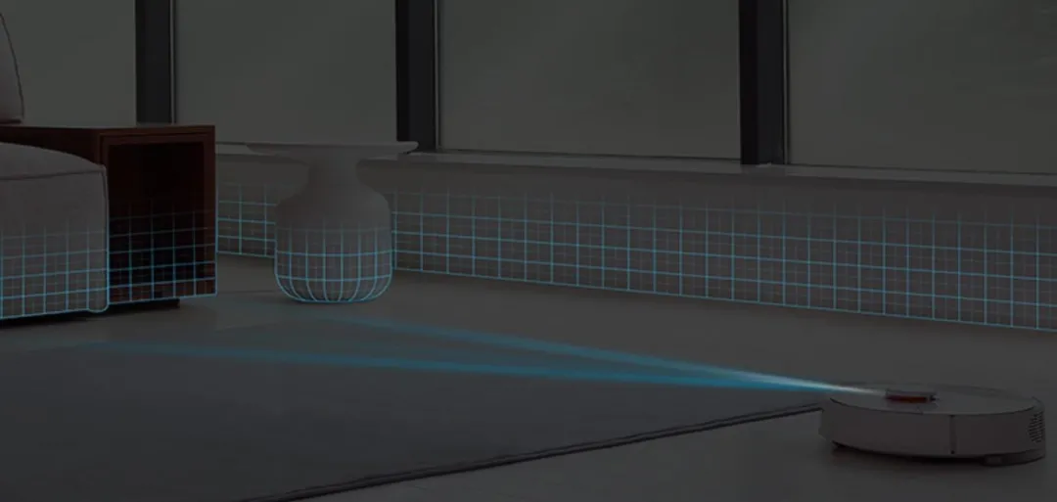







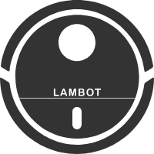
SLAM相关背景
SLAM（Simultaneous Localization And Mapping）
同步定位和地图构建：让机器人（或其他移动设备）在未知环境中实现自身定位和环境地图构建
人在雾天行走：边走边加载地图
扫地机器人工作
将一个机器人放入未知环境中的未知位置，是否有办法让机器人一边逐步描绘出此环境完全的地图，同时一边决定机器人应该往哪个方向行进？
从扫地机器人理解SLAM
Localization（定位）：机器人在工作过程中要知道自己在房间的位姿（位置、姿态）
Mapping（建图)：机器人需要知道整个房间的地面结构环境信息（有哪些物体，物体状态）
距离沙发2米，面朝东北
多了一个垃圾桶！
Simultaneous （同步)：定位与建图必须在同一时间框架内互相依赖、同步完成​​
Notes:
不知道大家有没有接触过SLAM
SLAM全称（Simultaneous（saɪ.məlˈteɪ.ni.əs）Localization（ləʊkəlaɪˈzeɪʃən） and Mapping（ˈmæp.ɪŋ，[制作地图] ）同步定位与地图构建
是指当某种移动设备（比如机器人、无人机）从一个未知环境里的未知地点出发，在运动过程中通过传感器（比如激光雷达、摄像头等）观测定位自身位置、姿态，再根据自身位置进行周围环境地图的构建。
怎么理解SLAM概念呢，拿人在雾天走路来说，雾很大的时候，你站着不动是第0步，能见度非常低，你看不清周围有什么物体，然后你一小步一小步的向前走10步，每往前走一步，你就能看清这一步的某个范围内的物体，这个过程就是一个slam的过程。
回到slam上来，如何让一个机器人一边描绘环境地图，同时一边决定机器人往哪个方向行进。
这就涉及到slam包含的技术模块。
由名字可以看出来，首先是：Localization定位，拿扫地机器人举例，扫地机器人在行进的过程中需要知道自己每个时刻的位姿，包括位置和姿态，位置就是它在这个房间的空间坐标，姿态就是它在这个坐标上朝向哪个方向，这些信息可以通过机器人身上的传感器获取。
另外要扫地的话，还需要知道周围有哪些地面结构，需要知道茶几或者墙壁在哪个位置，不去撞到。获取周围环境信息的过程，就是：Mapping建图。
最后一个：Simultaneous，就是需要同时进行定位和建图。
怎么理解同时。扫地机器人在工作时，必须依赖已构建的室内地图（比如沙发、墙壁的位置），才能知道“我现在在客厅，距离沙发2米‘’。然后它需要一边实时定位，比如知道自己向右移动了一米，一边动态构建新的地图，把遇到的新的障碍物叠加到地图上，修正之前的误差（如“原来这里多了一个垃圾桶”）

Slide 4
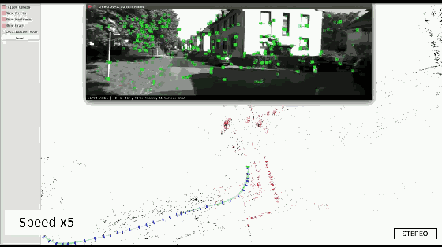
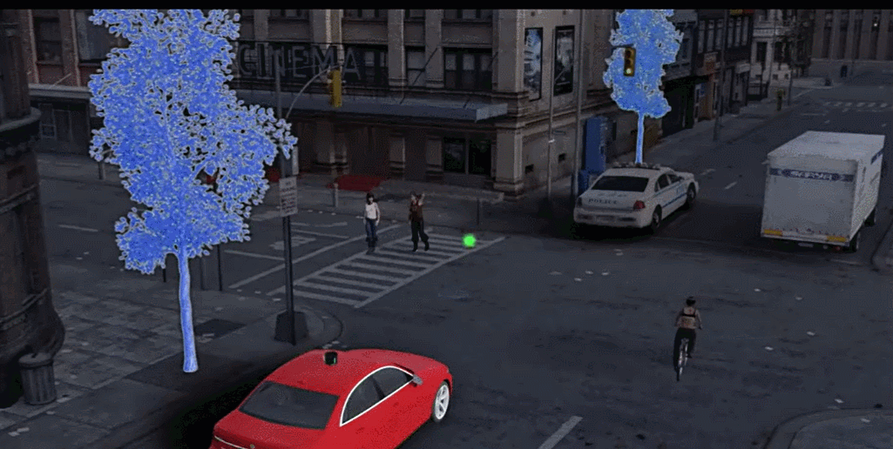
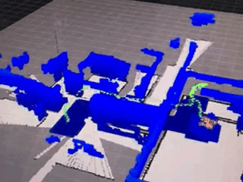
SLAM相关背景
SLAM：分类
传感器技术、前端方法（传感器数据处理）、后端方法（全局优化）
视觉SLAM（ Visual SLAM ）
激光SLAM（ Lidar SLAM ）
用摄像头作为主传感器，视频流作为输入实现同时定位与建图
利用激光束在周围环境中反射并返回到传感器的时间来确定距离，并创建出物体的三维点云图
视觉SLAM应用
优点：环境信息丰富、成本低、体积小
无人机导航；轻量化单目/双目方案 增强现实：虚拟物体与真实环境的融合
缺点：受光线影响
激光SLAM应用
优点：测量精度高、抗光照、纹理无关
自动驾驶​​：在白天、夜晚、雨雪、等复杂场景 矿井机器人：自主探测
缺点：成本高
Notes:
先介绍一下SLAM的分类，SLAM可以根据前端或者后端技术等分类。前端就是系统的一个实时感知层，对传感器数据进行处理（处理成特征点，还是直接使用像素信息计算相机运动），然后提供初步的位姿估计。后端会对前端输出的局部位姿进行全局调整，（优化机器人轨迹和环境地图的全局精度）。目前主流的是根据传感器类型将SLAM分为不同的大类，属于前端分类
下面主要介绍根据传感器的分类。根据获取测量值的传感器技术，可以把SLAM分为基于视觉的VSLAM(Visual SLAM)，基于激光雷达的激光SLAM(Lidar（‘laɪdɑː）)，还有基于毫米波雷达的无线电slam
视觉slam用摄像头作为主传感器，用拍摄的视频流作为输入来实现同时定位与建图，激光SLAM以激光雷达为核心传感器，通过发射激光束并测量反射时间生成高精度点云数据，实现定位与建图
视觉SLAM核心优势在于低成本、环境信息丰富性、体积小易部署，用在如增强现实（AR）、无人机。但是视觉SLAM对光照条件敏感，比如阳光直射导致曝光过度，或者夜晚光线不足，都会让特征提取失败。
激光SLAM依靠激光雷达获取高精度点云数据，突出优势就是测量精度高和抗光照干扰。用在比如自动驾驶车辆，比如地下隧道与矿井，这些条件大多光照条件极差，视觉 SLAM 特征提取几乎失效。但是激光SLAM的硬件成本高，激光雷达体积较大，限制了它在小型设备（如无人机、可穿戴设备）中的应用。

Slide 5
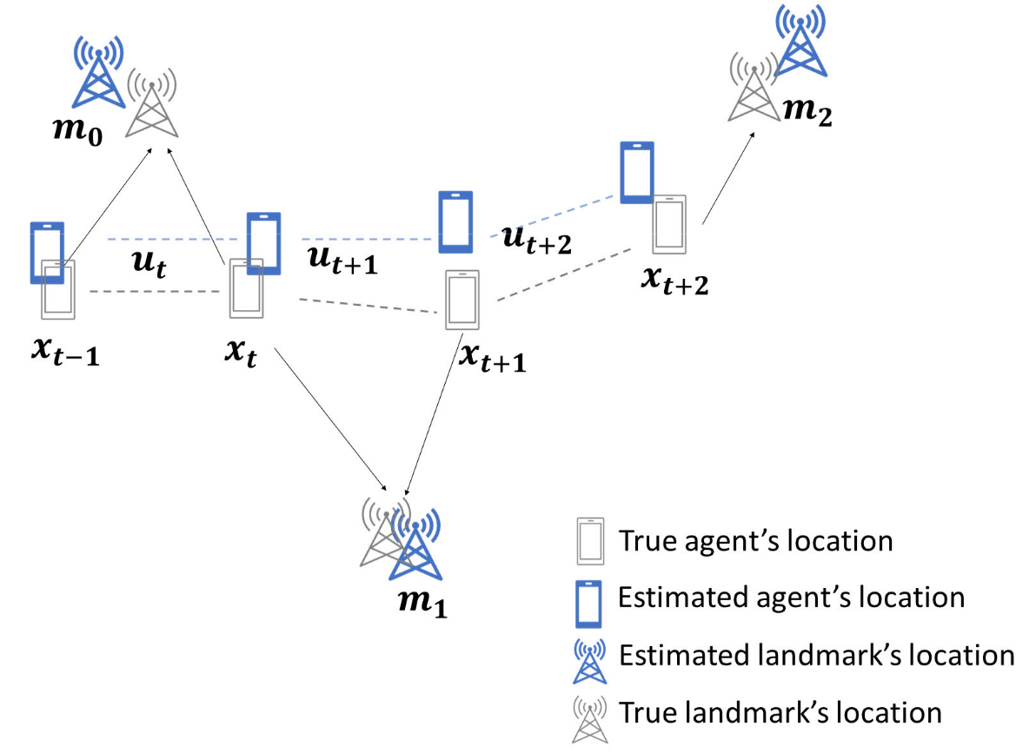
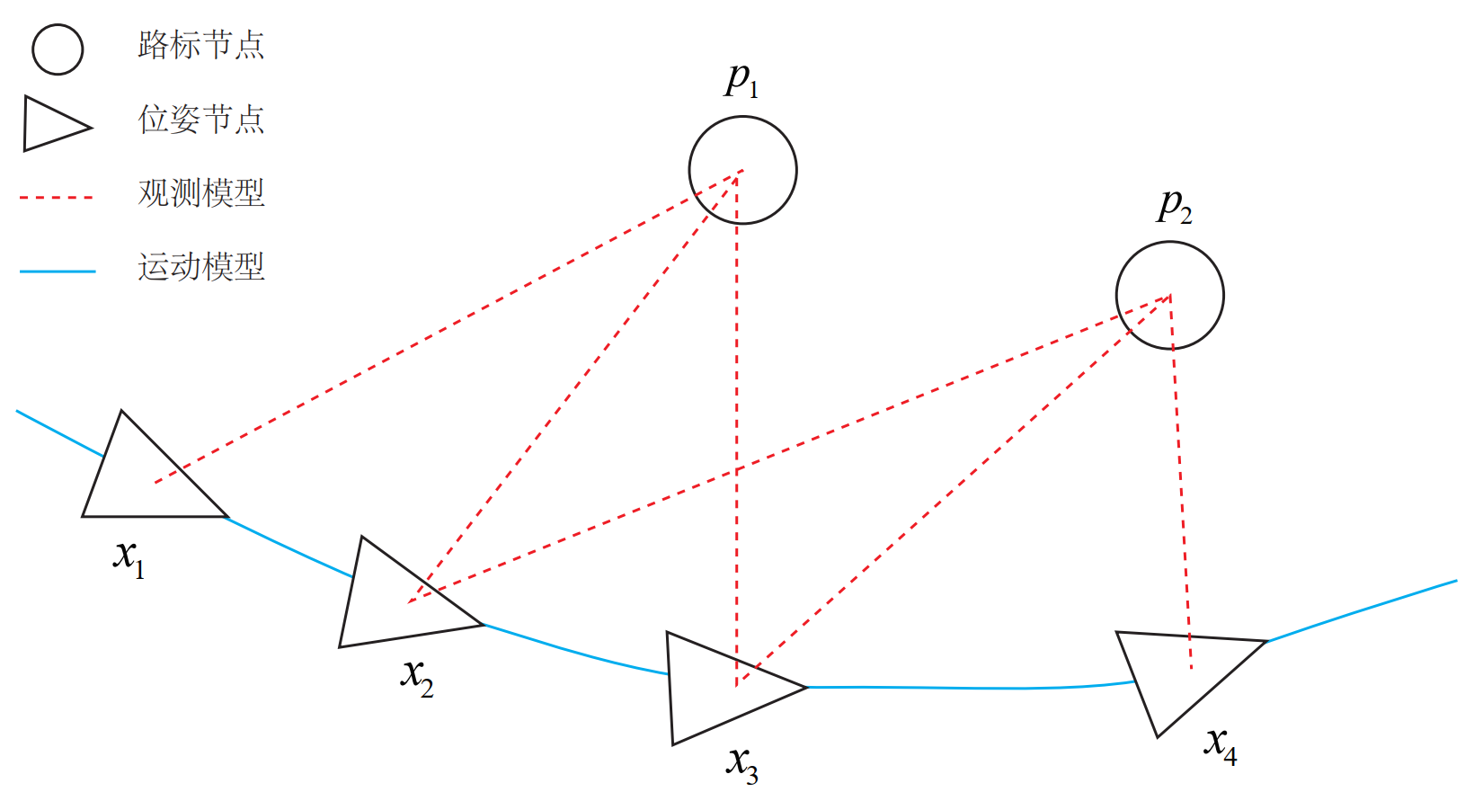
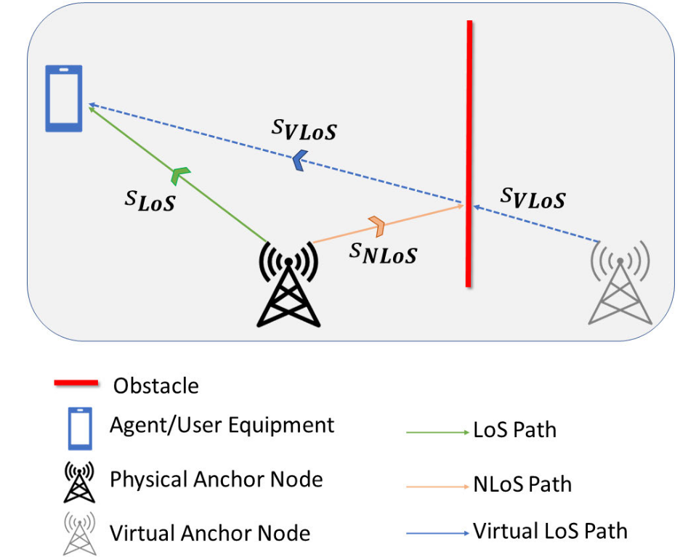
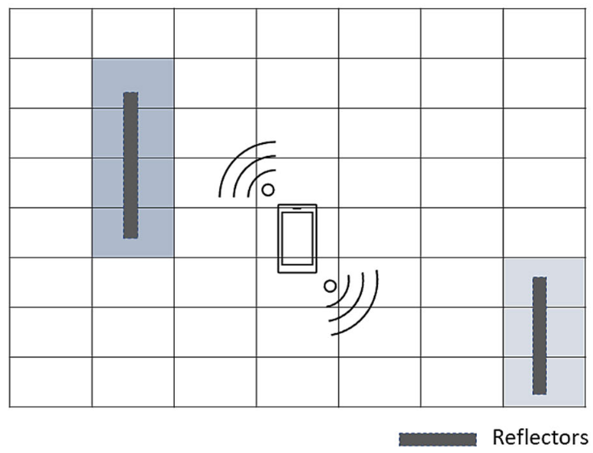


SLAM相关背景
SLAM：分类
无线电SLAM（ Radio SLAM ）
定位：状态预测
使用基于无线电信号的传感器((如毫米波雷达)来实现SLAM
计算用于跟踪机器人和地标位置的状态变量
卡尔曼滤波(Kalman Filter)：不断预测和修正
预测：利用前一时刻的状态估计值和控制输入，预测当前时刻的状态
更新：利用当前时刻的观测值，对预测值进行修正，得到更准确的状态估计值
图SLAM
定位：位置估计
建图：地图分类
从接收到的多径路径信号MPC获取测量值，以估计机器人和周围地标的状态
基于特征的地图：仅保留环境中可检测的稀疏特征
MPC 参数：到达角AoA、出发角AoD、到达时间差TDoA、接收信号强度 (RSS)
占用网格图：将环境划分为网格，每个网格单元分配一个值
AoA定位
RSS定位
Notes:
前面介绍了视觉SLAM和激光slam，是比较成熟的SLAM技术。无线电SLAM(Radio SLAM) 近几年才受到广泛关注，尤其是在毫米波和 6G 研究中，是 SLAM 领域的新兴分支 ，使用基于无线电信号的传感器来实现SLAM。
Radio SLAM多数工作目前仍处于仿真或小规模实验室验证阶段，商业化产品较少（还没有形成完善的开源生态与工业标准）
实现无线电 SLAM 涉及两个主要步骤：第一个是要从接收到的多路径传播分量multipath propagation components中获取测量值，估计机器人和周围地标的状态。
用户设备（UE）：搭载无线电模块的终端（如手机、车载设备），用于发送参考信号并接收基站反馈
基站（BS）：提供信号覆盖与多径测量，需支持波束成形和信道状态信息（CSI）采集
接收到的信号包括到达角AoA（Angle-Of-Arrival）、出发角 (AoD，Angle-Of-Departure)、到达时间差TDoA（ ​​Time Difference of Arrival​​）、接收信号强度（Received Signal Strength）等
这些参数中的一个或组合可用于计算机器人和地标的位置估计
AOA 定位就是测量信号移动台和基站之间的到达角度，两条射线的交点即为移动台的位置。两个基站就可以确定移动台（Mobile Station） 的估计位置
RSS定位：无线信号在大气中传播时，信号强度会随传播距离衰减，根据这种关系求出发射节点和接收节点之间的距离。然后根据多边定位法等定位方法来计算未知节点的位置。
在无线电 SLAM 中，还会使用虚拟锚节点VAN （ˈæŋ.kər）缓解非视距（​Non-Line of Sight）信号的问题。
VAN它既不在物理上存在，也不在任何节点之间提供任何无线功能。然而，它被认为实际上存在于 PAN 的镜像位置和 LoS 障碍物后面。反射信号被视为来自 VAN 的虚拟视距 (VLoS) 信号。
第二个步骤需要跟踪机器人和地标位置的状态变量
卡尔曼滤波是其中一种状态预测方法，思想就是 不断进行“预测”和“修正”：
预测：基于之前的数据，估算当前的值。是一种理论估计（比如知道前一时刻的位置和速度，可以知道下一时刻的位置和速度）
修正：用传感器或测量数据，对预测值进行调整，使其更加准确。
但是KF（Kalman Filter） 往往只适用于线性系统。
**EKF**（Extended Kalman Filter） 是卡尔曼滤波（Kalman Filter）在非线性系统中的扩展，EKF 通常用作解决 SLAM 问题的常规方法（过对状态转移函数 和观测函数在当前估计处做一阶泰勒展开)
还可以用图SLAM进行状态预测。
在图 SLAM 中，节点表示移动机器人和周围地标的位置。而弧线表示机器人的两个连续之间的关系，以及当前机器人位置 xt 与机器人观察到的地标之间的关系
SLAM后端表示环境的基本地图类别有两种，即基于特征的地图和占用网格地图（**Occupancy（ˈɒk.jə.pən.si） grid map** ）
特征地图（Feature Map）：就是仅保留环境中可检测的稀疏特征的地图（​​稀疏特征（Sparse Features）​​ 指从传感器数据（如摄像头图像、激光雷达点云）中提取的​​少量显著且稳定的关键点，比如角点）
基于相机的传感器适用于重建基于特征的地图，但是在无线定位应用中采用基于特征的映射方法具有挑战性
占用网格图（OGM）：这种方法将环境划分为均匀的网格，每个网格都有一个特定的占用值。比如可以用 0 表示没有任何地标，或 1表示该位置存在地标。或者每个网格单元可以根据从该位置接收到的信号强度由一个值表示

Slide 6
汇报提纲
1
SLAM相关背景
2
ORBSLAM原理
3
EdgeSLAM下的网络管理
4
工作进展
Notes:
我用的SLAM是视觉SLAM中的一种，ORBSLAM

Slide 7
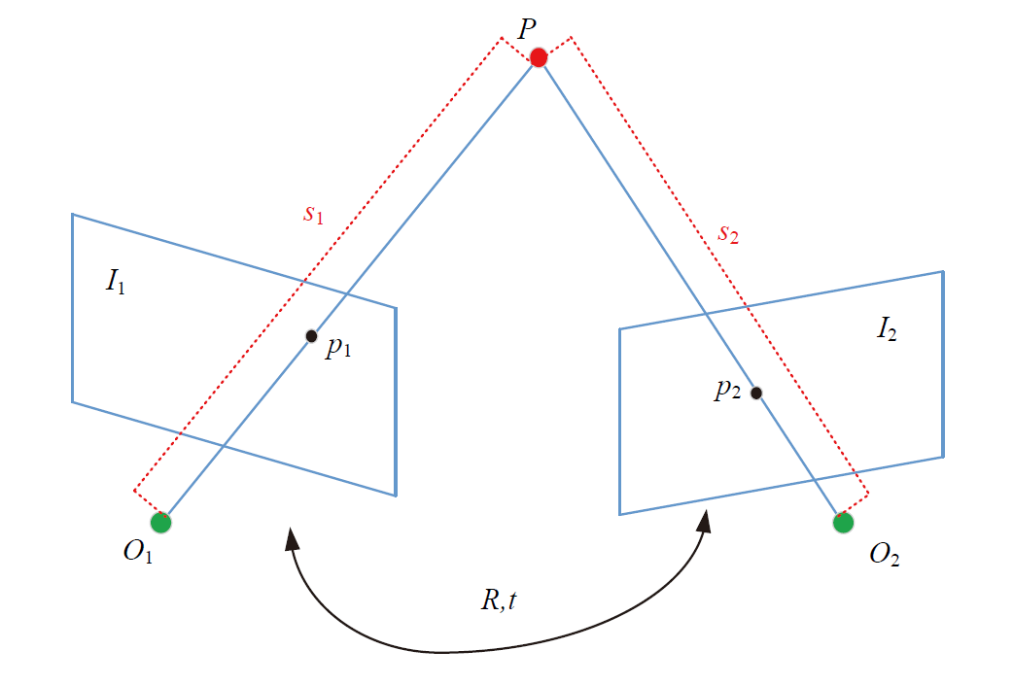
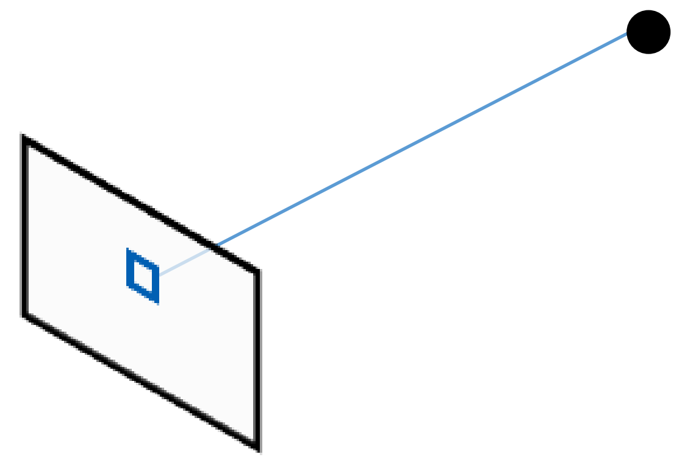
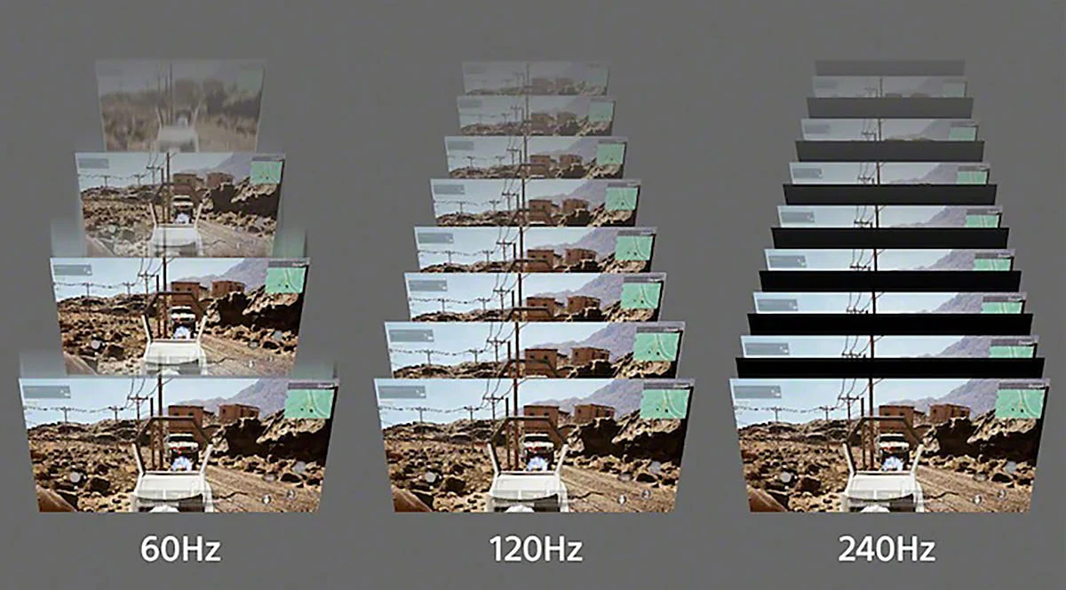
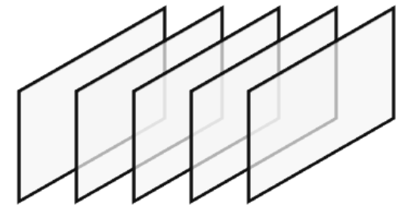
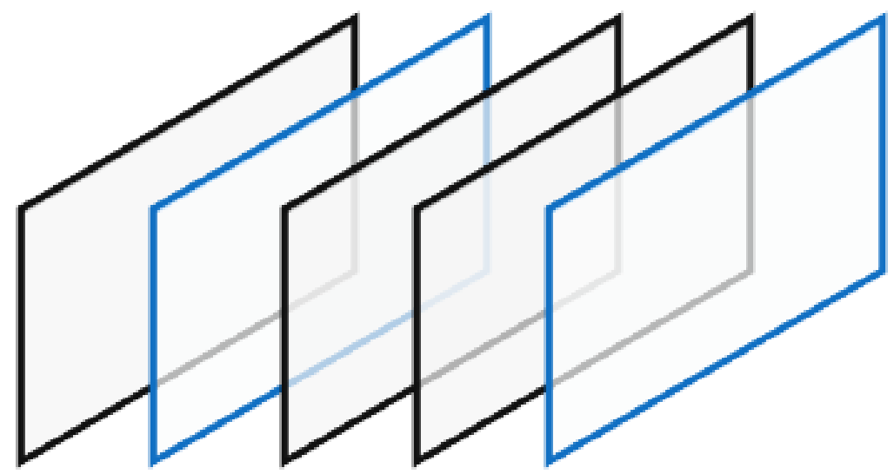
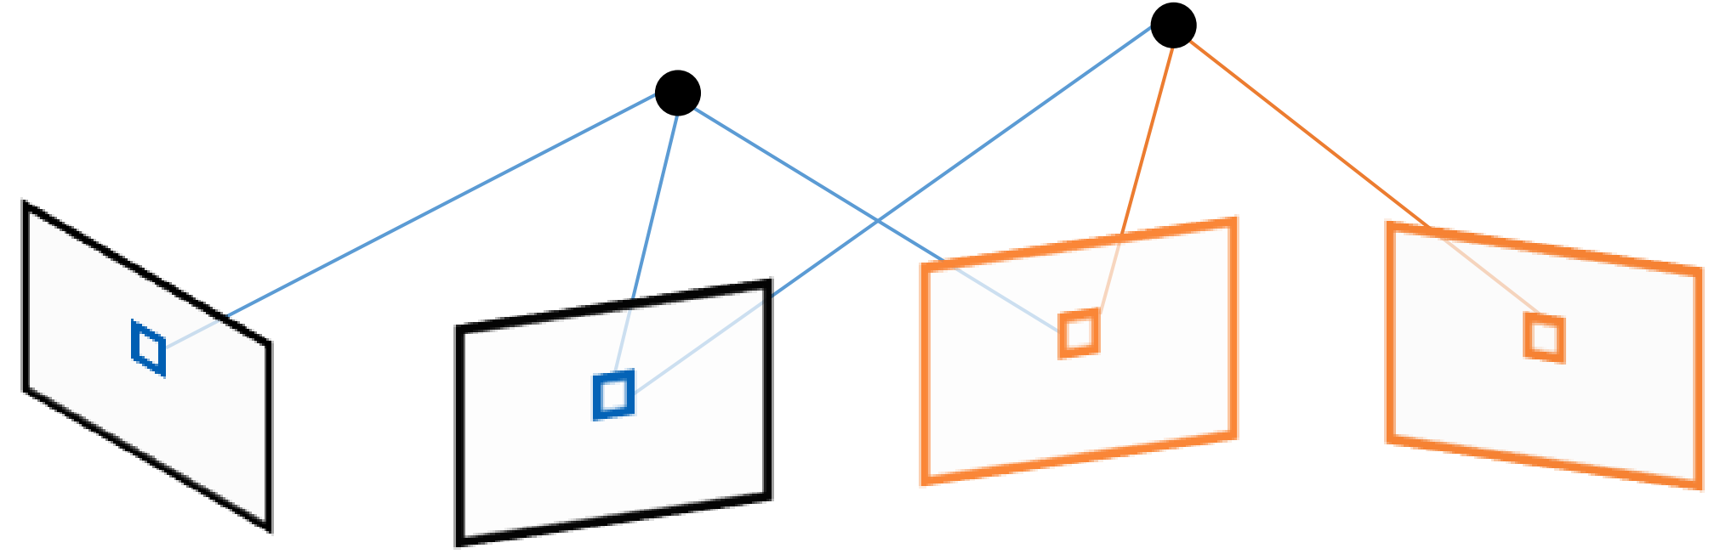
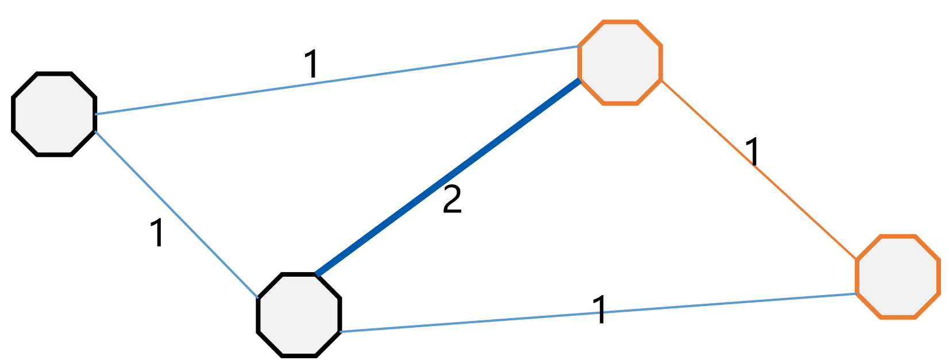
ORBSLAM原理
ORBSLAM（Oriented FAST and Rotated BRIEF Simultaneous Localization and Mapping）
概念：一种基于ORB特征点的SLAM系统
帧（Frame）
地图点（ Map Points ）
视觉SLAM对一个图像序列进行处理，每一张图像被称为帧
地图点是三维点，本质是特征点（二维）的三维空间投影
关键帧（ Key Frame ）
通过一定筛选机制得到的、具有一定代表性的图像帧为关键帧
特征点&空间点
帧
帧&关键帧
共视关系
当一个地图点被多帧观察到时，这几帧有基于该地图点的共视关系
特征点（ Feature Points ）
共视图
图像中比较特别的区域，由关键点和描述子组成
基于共视关系产生的一种无向有权图，节点表示关键帧，共视关系用边表示
共视关系的点的数目表示边的权重
平坦区块
边缘区域
角点区域
地图点&共视
共视图
Notes:
ORB-SLAM 是一种基于ORB特征点的slam系统
这里面FAST（Features from Accelerated Segment Test）是一种关键点，特征点的一部分。Oriented是说这种点有方向。 BRIEF（Binary Robust Independent Elementary Features）是一种描述子，ORBSLAM把这种描述子旋转了一下
先介绍一下slam中的几个基本概念
第一个是帧
帧是动态视频中的相机捕获的单张图像，视觉SLAM对一个图像序列进行处理，每一张图像被称为帧
第二个是关键帧
关键帧是通过一定筛选机制得到的、连续几个普通帧中最具有代表性的一帧，一般称普通帧是非关键帧
第三个是特征点
特征点是图像里一些特别的地方 。可以把图像中的角点、边缘和区块都当成图像中有代表性的地方
在图像中取一个小窗口，从图中可以看到，左边平坦区域内部沿所有方向灰度都没有变化；而中间的边缘沿水平方向灰度是有变化的，沿垂直方向灰度没有变化；右边的角点则沿所有方向都有灰度变化。这个角点就是图像中有辨识度的点，
地图点是三维点，本质是特征点的三维空间投影，由三角化方法从特征点生成。
（什么是三角化。从两帧图像的相机中心O1，O2，经过归一化平面上匹配的两个点P1，P2分别做两条射线，这两条射线应当相交于点P。构成了一个三角形，根据它们的几何关系，可以计算P点的空间坐标。。**深度\*s\*1** 表示从相机光心*O*1到三维点*P*的距离）
下一个概念是共视
当一个地图点被多帧观察到时，我们称这几帧有基于该地图点的共视关系
共视图是基于共视关系产生的一种无向有权图，用节点表示关键帧，关键帧之间如果存在点满足共视关系，就给这两个点增加一条边，并用共视关系的点的数目来表示边的权重。
在下面这个共视图中，关键帧1和关键帧2有一个共视点，边权重为1，关键帧2和关键帧3有两个共视点，边权重为2

Slide 8
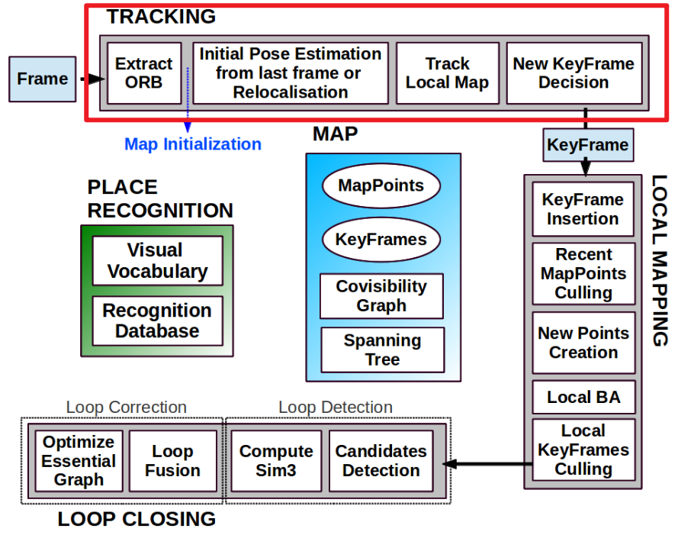
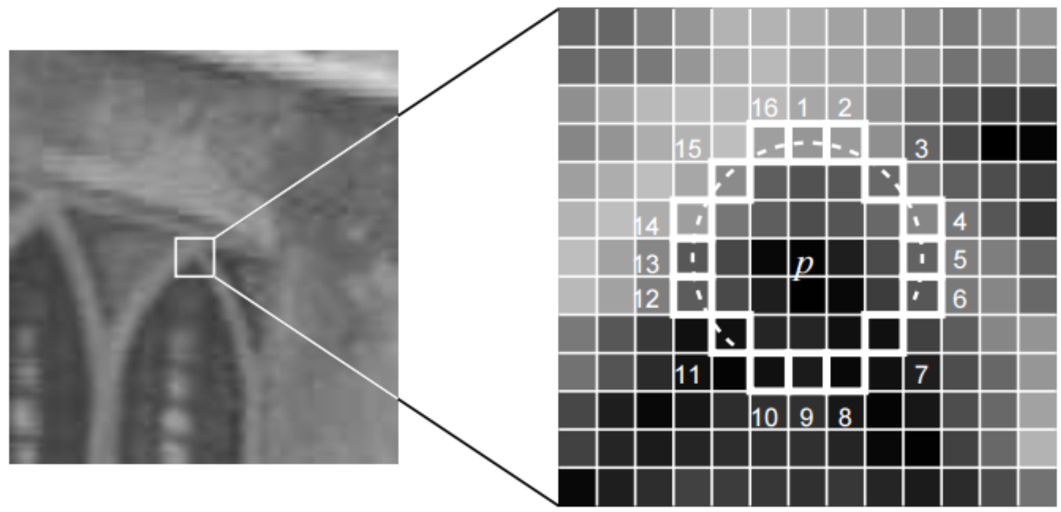
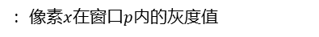
ORBSLAM原理
ORBSLAM技术框架
主要工作1
Tracking：跟踪线程
对于新读取的帧，提取 ORB 特征
LocalMapping：建图线程
LoopClosing：闭环检测
ORB特征点由关键点和描述子组成
关键点：特征点在图像里的位置
描述子：描述该关键点周围的像素信息
ORB特征
关键点提取：FAST角点检测
选取像素p （亮度Ip）
设置阈值T （20%）
判断局部像素
灰度变化
以 p 为中心，半径 3
采样 16 个像素点
连续 N个像素点
亮度 > Ip + T 或 < Ip – T ？
是特征点
FAST示意图
ORBSLAM系统结构图
BRIEF描述子
跟踪线程
二进制向量，由0和1组成，编码关键点附近两个像素的大小关系
估计相机的位姿
对于新读取的帧，提取 ORB 特征
当前帧位姿初值估计
局部地图跟踪
决定是否将当前帧作为关键帧插入 LocalMapping 线程
：像素$x$在窗口$p$内的灰度值
以关键点为中心，在窗口$p$内随机选取$n$对点，每对点比较二者像素大小
Notes:
这是ORB-SLAM的系统架构，ORB-SLAM主要分为由三大块、三个线程进行，分别是**Tracking**、**LocalMapping**、**LoopClosing**
第一个模块是跟踪线程，主要目的是估计相机的位姿。主要包括四个工作，对应结构图的最上面四个框
第一个工作是对于新读取的帧，提取 ORB 特征。
ORB（Oriented FAST and Rotated BRIEF，ɔː.ri.en.tɪd，）是一种特征点，由关键点和描述子组成，关键点是指该特征点在图像里的位置，描述子通常是一个向量，按照某种人为设计的方式，描述了该关键点周围像素的信息 。
orbslam用的是**FAST关键点**，FAST是一种检测角点的方法，主要检测局部像素灰度变化明显的地方。（ORB 特征点使用图像金字塔来确保特征点的尺度不变性，关键点的“主方向”就可以表示为从圆形图像形心 O 指向质心 C 的方向向量）
关键点选取流程为：
1.在图像中选取像素p，假设它的亮度为Ip
2，设置一个阈值T（比如Ip的20%）。
3.以像素p为中心，选取半径为3的圆上的16个像素点。
4，假如选取的圆上，有连续的N个点的亮度大于Ip+T或小于Ip-T，那么像素p可以被认为是特征点（N通常取12，即为FAST-12。其它常用的N取值为9 和11，他们分别被称为 FAST-9，FAST-11）。
5，循环以上四步，对每一个像素执行相同的操作。
特征点的第二个属性是描述子，在大小、方向、明暗不同的图像中，同一特征点应具有足够相似的描述子。（实际情况下，从不同的距离，不同的方向、角度，不同的光照条件下观察一个物体时，物体的大小，形状，明暗都会有所不同。但我们的大脑依然可以判断它是同一件物体）
描述子是一种二进制向量，就是由许多个 0 和 1 组成，这里的 0 和 1 编码了关键点附近两个像素的大小关系。
我们以关键点为中心，取一定大小的图像窗口p。在窗口内随机选取N对点，每对点，比较二者像素的大小，进行二进制赋值

Slide 9
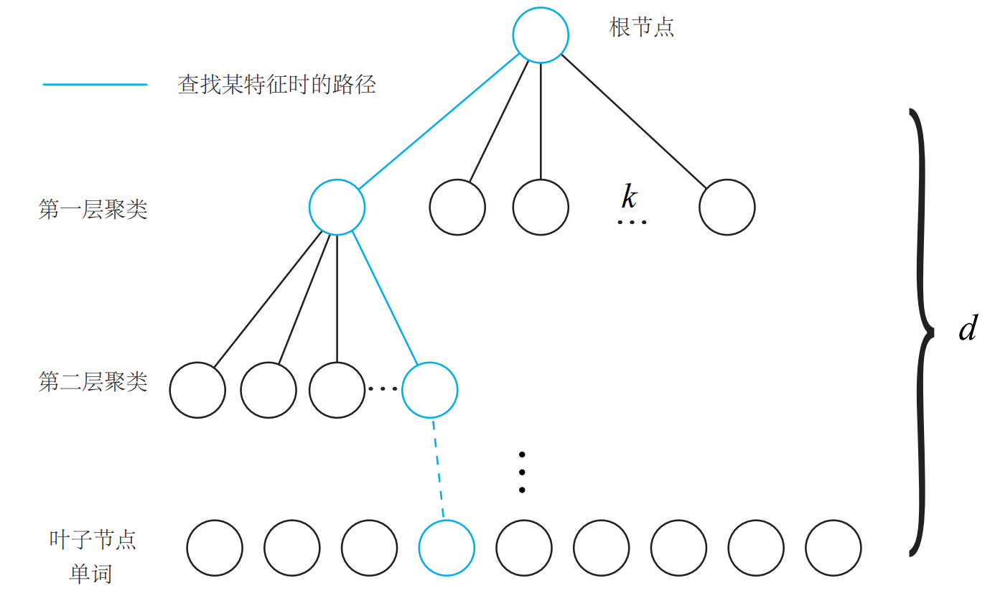
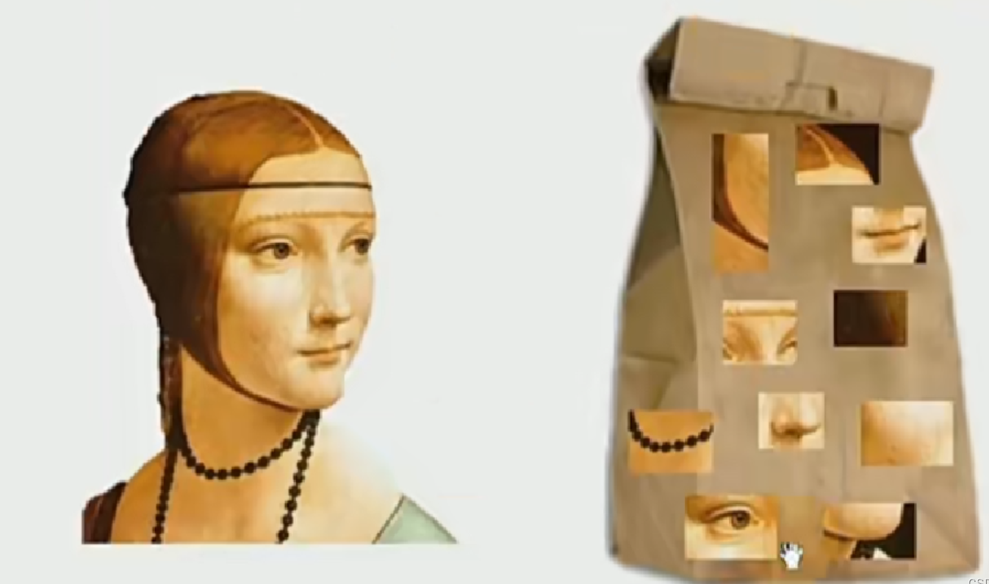
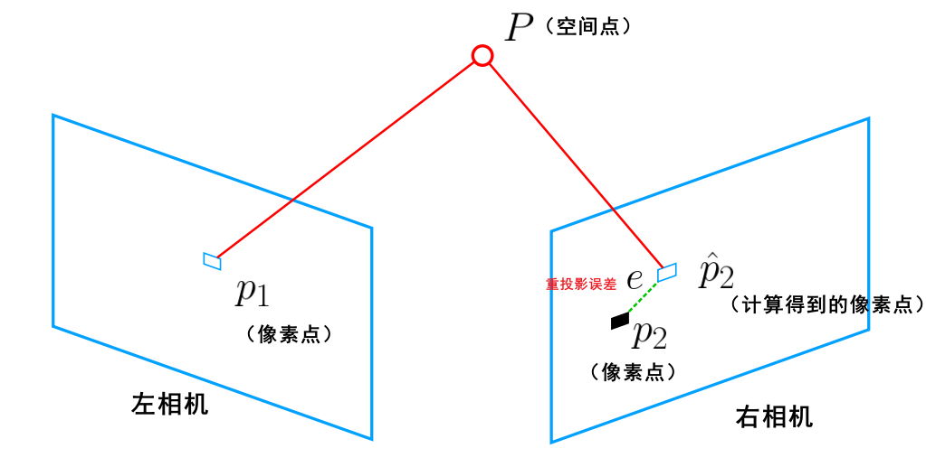
ORBSLAM原理
ORBSLAM原理
参考关键帧跟踪
Tracking：跟踪线程
参考关键帧：在地图初始化之后，参与初始化的第1、2 帧
LocalMapping：建图线程
将当前普通帧（位姿未知）和参考关键帧（位姿已知）进行特征匹配及优化，估计位姿
LoopClosing：闭环检测
词袋匹配
词典构造
聚类中心（其实也相当于是描述子），就是当前描述子对应的单词
参考关键帧跟踪流程
ORBSLAM系统结构图
将当前普通帧的描述子转化为当前图像包含的单词
主要工作2
同一节点的特征点，通过描述子距离进行匹配
对当前帧的位姿进行初步的估计
记录匹配成功后特征点对应的参考关键帧中地图点
参考关键帧跟踪
恒速模型跟踪
通过重投影误差获得准确位姿
重投影误差示意图
匹配的地图点数目超过阈值，则认为成功跟踪匹配
Notes:
提取到图像上的特征点之后，跟踪线程的第二个主要工作就是用特征点对相机位姿进行初步的估计
会用到几种估计方法，第一个是参考关键帧跟踪
在地图初始化之后，把参与初始化的第1、2帧都作为关键帧。当第3帧进来之后，使用的第一种跟踪方式就是参考关键帧跟踪（如何选取1,2帧，参与初始化的两帧各自特征点的数目都需要大于100。两帧特征点成功匹配的数目需要大于或等于100。两帧特征点三角化成功的三维点数目需要大于 50。）
参考关键帧跟踪就是将当前位姿未知的普通帧和它对应的位姿已知的参考关键帧进行特征匹配及优化，从而估计当前普通帧的位姿。
特征匹配方法有很多种，这里用到的是词袋匹配
直观理解，词袋就是装单词的袋子。词袋中的单词是没有顺序的，我们只关心某张图像中有没有出现某个单词，出现了多少次，而不关心到底是在图像哪个位置出现的，也不关心单词出现的先后顺序，这样可以实现高效索引。这里单词是特征点描述子的集合，一个集合对应一个单词
词袋匹配首先要有一个词典，然后根据图像中某个特征点的描述子，在字典中查找相应的单词
词典通过聚类构造。（就是把已经提取的大量特征点聚类成一个含有 k 个单词的字典，深度为 d，）
1. 首先在根节点，（用 k-means ）以汉明距离作为分类依据，把所有特征点的描述子聚成 *k* 类，得到第一层，
2. 对第一层的每个节点，把属于该节点的特征点往下再聚成 *k* 类，得到下一层。
3. 依此类推，最后得到叶子层。叶子层即为所谓的 Words
其中每一个节点都有一个值用来表示聚类中心。例如根节点有1000个描述子，就会根据这些描述子计算一个聚类中心。类似的最下面那一层，也会根据其中被分配到的描述子计算聚类中心，聚类中心就是单词
聚类中心（其实也相当于是描述子），就是当前要查找的描述子对应的单词
有了匹配方式之后，进行参考关键帧跟踪
首先将当前普通帧的描述子转化为单词。一帧图像可以用若干个单词进行表示，每个单词会记录在词典树中的id
对当前帧与参考帧之间属于同一节点（同一节点才可能是匹配点）的特征点，通过描述子距离进行匹配。遍历该node中特征点，特征点最小距离明显小于次小距离才作为成功匹配点
记录特征匹配成功后当前帧中的每个特征点对应的，参考关键帧中的地图点，用于后面重投影
第四步通过重投影误差获得准确位姿**。已知当前帧和参考帧的两个匹配的像素点p1和p2（观测值），估计位姿将前帧像素点投影到后帧上得到像素点的估计值P2_hat。因为估计位姿极有可能不准确，所以p2和p2_hat会有一定的差距，（用最小二乘使误差趋于0）
（第四步的优化会决定匹配成功的哪些地图点是否为外点，抛弃完外点之后最终可以确定匹配点数，如果大于等于10，则跟踪成功）

Slide 10
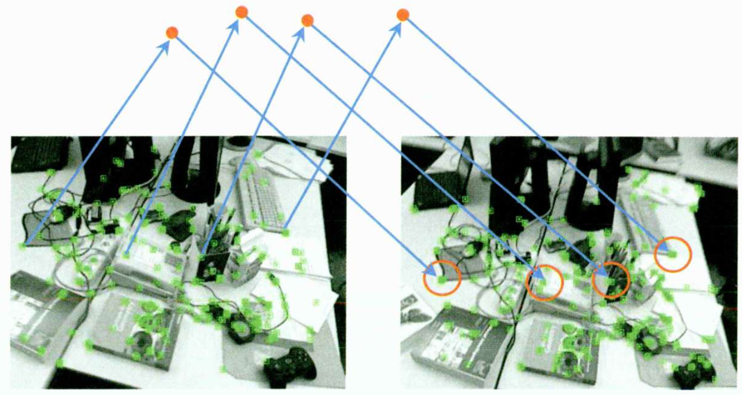

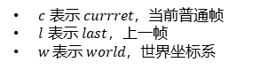
ORBSLAM原理
ORBSLAM原理
恒速模型跟踪
Tracking：跟踪线程
合理假设：在相邻帧间极短的时间内，相机处于匀速运动状态
LocalMapping：建图线程
核心：用上一帧的位姿和速度估计当前帧的位姿
LoopClosing：闭环检测
投影匹配
上一帧地图点投影到当前帧像素坐标上
投影点附近区域搜索候选匹配点
描述子距离最小的作为待匹配点
恒速模型跟踪流程
1. 用恒速模型得到当前帧的初始位姿
2. 投影匹配获取地图点
3. 如果匹配点不够，则扩大搜索半径再试
4. 利用重投影关系，优化当前帧的位姿
5. 统计匹配成功的特征点对数目
ORBSLAM系统结构图
主要工作2
对当前帧的位姿进行初步的估计
参考关键帧跟踪
恒速模型跟踪
$c$ 表示 $currret$，当前普通帧
$l$ 表示 $last$，上一帧
$w$表示 $world$，世界坐标系
上一帧的参考帧到世界坐标系的位姿
上一帧的参考帧到上一帧 的变换
Notes:
地图刚刚初始化后，此时没有速度信息，所以只能用词袋匹配估计一个粗糙的位姿，就是前面的参考关键帧跟踪。
使用参考关键帧跟踪成功后，有了速度信息，直接用恒速模型跟踪估计位姿，会更简单、更快，大部分时候都用的恒速模型跟踪。
什么是恒速模型跟踪
在视觉slam中，两个图像帧之间一般只有几十毫秒的时间，在这么短的时间内，可以做合理的假设--在相邻帧间极短的时间内，相机处于匀速运动状态，可以用上一帧的位姿和速度估计当前帧的位姿，这就是所以称为恒速模型跟踪。恒速失效，就会用参考关键帧跟踪
恒速模型跟踪，也有一个特征匹配方式，用的投影匹配
投影匹配的原理是：
将 上一帧中的地图点投影到当前帧图像像素坐标上，，在投影点附近根据描述子距离进行匹配
有了投影匹配，就可以用恒速模型进行跟踪，流程如下
首先用恒速模型得到当前帧的初始位姿
（**步骤 1：
** 计算**上一帧的位姿**，上一帧位姿 = **上一帧到其参考帧位姿** * **其参考帧到世界坐标系(系统第一帧)位姿**
**上一帧的参考帧到世界坐标系的位姿** Trw
**上一帧的参考帧** **到上一帧** 的变换 Tlr
**上一帧的位姿**：Tlw = Tlr * Trw
**当前帧的位姿，运动速度 × 上一帧的位姿**
Tcw=V*Tlw
）
然后进行投影匹配获取地图点，如果匹配点不够，则扩大搜索半径再试
利用重投影优化当前帧的位姿
统计匹配成功的特征点对数目，若超过阈值，则认为跟踪成功

Slide 11
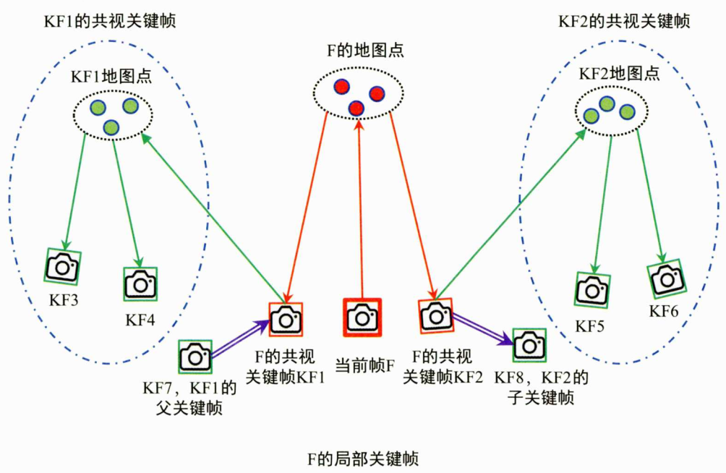
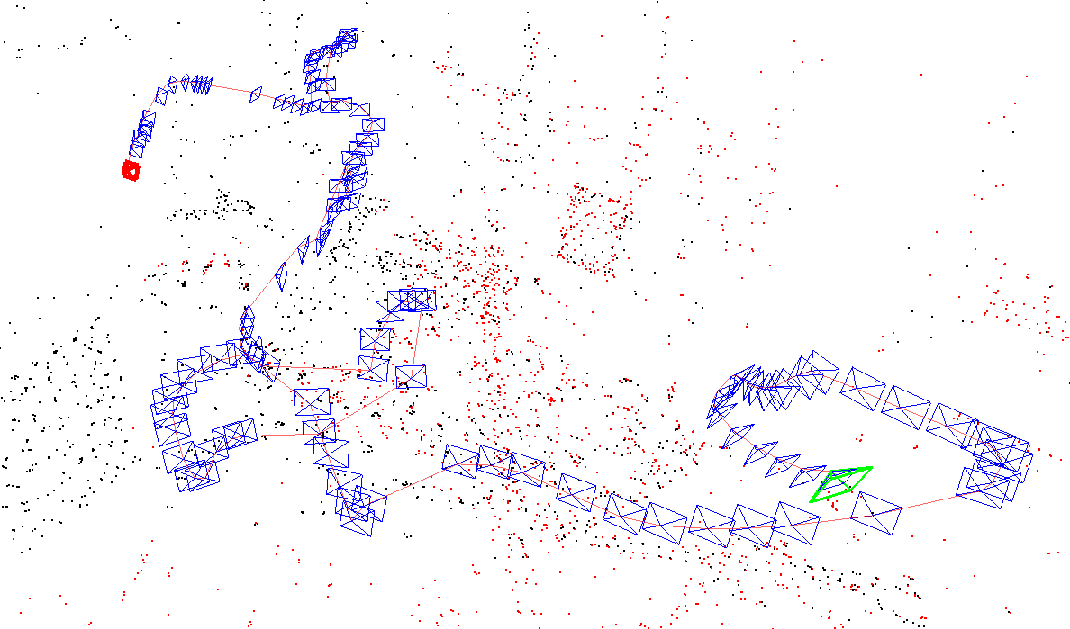
ORBSLAM原理
ORBSLAM原理
局部地图跟踪
Tracking：跟踪线程
将当前帧的局部关键帧对应的局部地图点投影到该帧中，得到更多的特征点匹配关系，对第一阶段的位姿再次进行优化
LocalMapping：建图线程
LoopClosing：闭环检测
一级共视关键帧
局部关键帧
一级共视关键帧的共视关键帧（二级共视）
一级共视关键帧的父关键帧和子关键帧
ORBSLAM系统结构图
主要工作3
局部地图跟踪流程
局部地图跟踪优化位姿（第二阶段）
遍历当前帧地图点，标记不进行匹配
遍历局部地图的所有地图点投影
第一阶段跟踪成功之后跟踪局部地图
在当前帧视野范围内搜索匹配
根据匹配结果进行位姿优化
Notes:
ORB-SLAM2 中的跟踪线程主要分为两个阶段，前面说的是第一阶段的跟踪你，但估计出来的位姿可能没那么准确。第二个阶段是局部地图跟踪，就是在第一阶段跟踪成功之后还需要跟踪局部地图，进行优化。
局部地图跟踪会将当前帧的局部关键帧（下面图中）对应的局部地图点投影到该帧中，得到更多的特征点匹配关系，对第一阶段的位姿再次进行优化，得到相对准确的位姿。
首先说一下**局部关键帧**，当前帧的局部关键帧包括一级共视（红色）、二级共视的关键帧（绿色）以及一级共视关键帧的父子关键帧（紫色箭头）。和当前关键帧共视程度最高的关键帧称为父关键帧（反过来，当前关键帧称为对方的子关键帧）
在下面这个图中
能够观测到当前帧 F 中地图点的共视关键帧 KF1、KF2，是**一级共视关键帧**。
KF1 的共视关键帧为 KF3、KF4以及KF2 的共视关键帧KF5、KF6，是**二级共视关键帧**。
图中KF7是 KF1 的父关键帧；反过来，KF1 是 KF7 的子关键帧。（一个关键帧只有一个父关键帧，但可以有多个子关键帧）
这些局部关键帧的地图点就是**局部地图点**
中的截图，其中绿色框表示当前帧，蓝色小三角形表示关键帧，蓝色虚线椭圆形框内的关键帧是当前帧的局部关键帧，这些局部关键帧对应的地图点在图11-9中标记为红色，所有红色地图点表示当前帧的局部地图点。
右图是实际运行orbslam的截图，红色点表示局部地图点（用于当前的跟踪），黑色点表示所有（其实是剩下）的地图点。绿色是当前帧（不一定关键帧），蓝色是关键帧
局部地图要实现跟踪
首先会遍历当前帧的地图点，标记这些地图点不参与之后的投影搜索匹配（当前帧的地图点第一阶段跟踪已经匹配过了）
然后遍历局部地图的所有地图点，把地图点投影到当前帧视野范围，搜索匹配得到更多匹配关系（就是前面的投影匹配）
最后用新增的匹配地图点对位姿进行优化（就是前面几种跟踪方式的重投影误差优化）

Slide 12
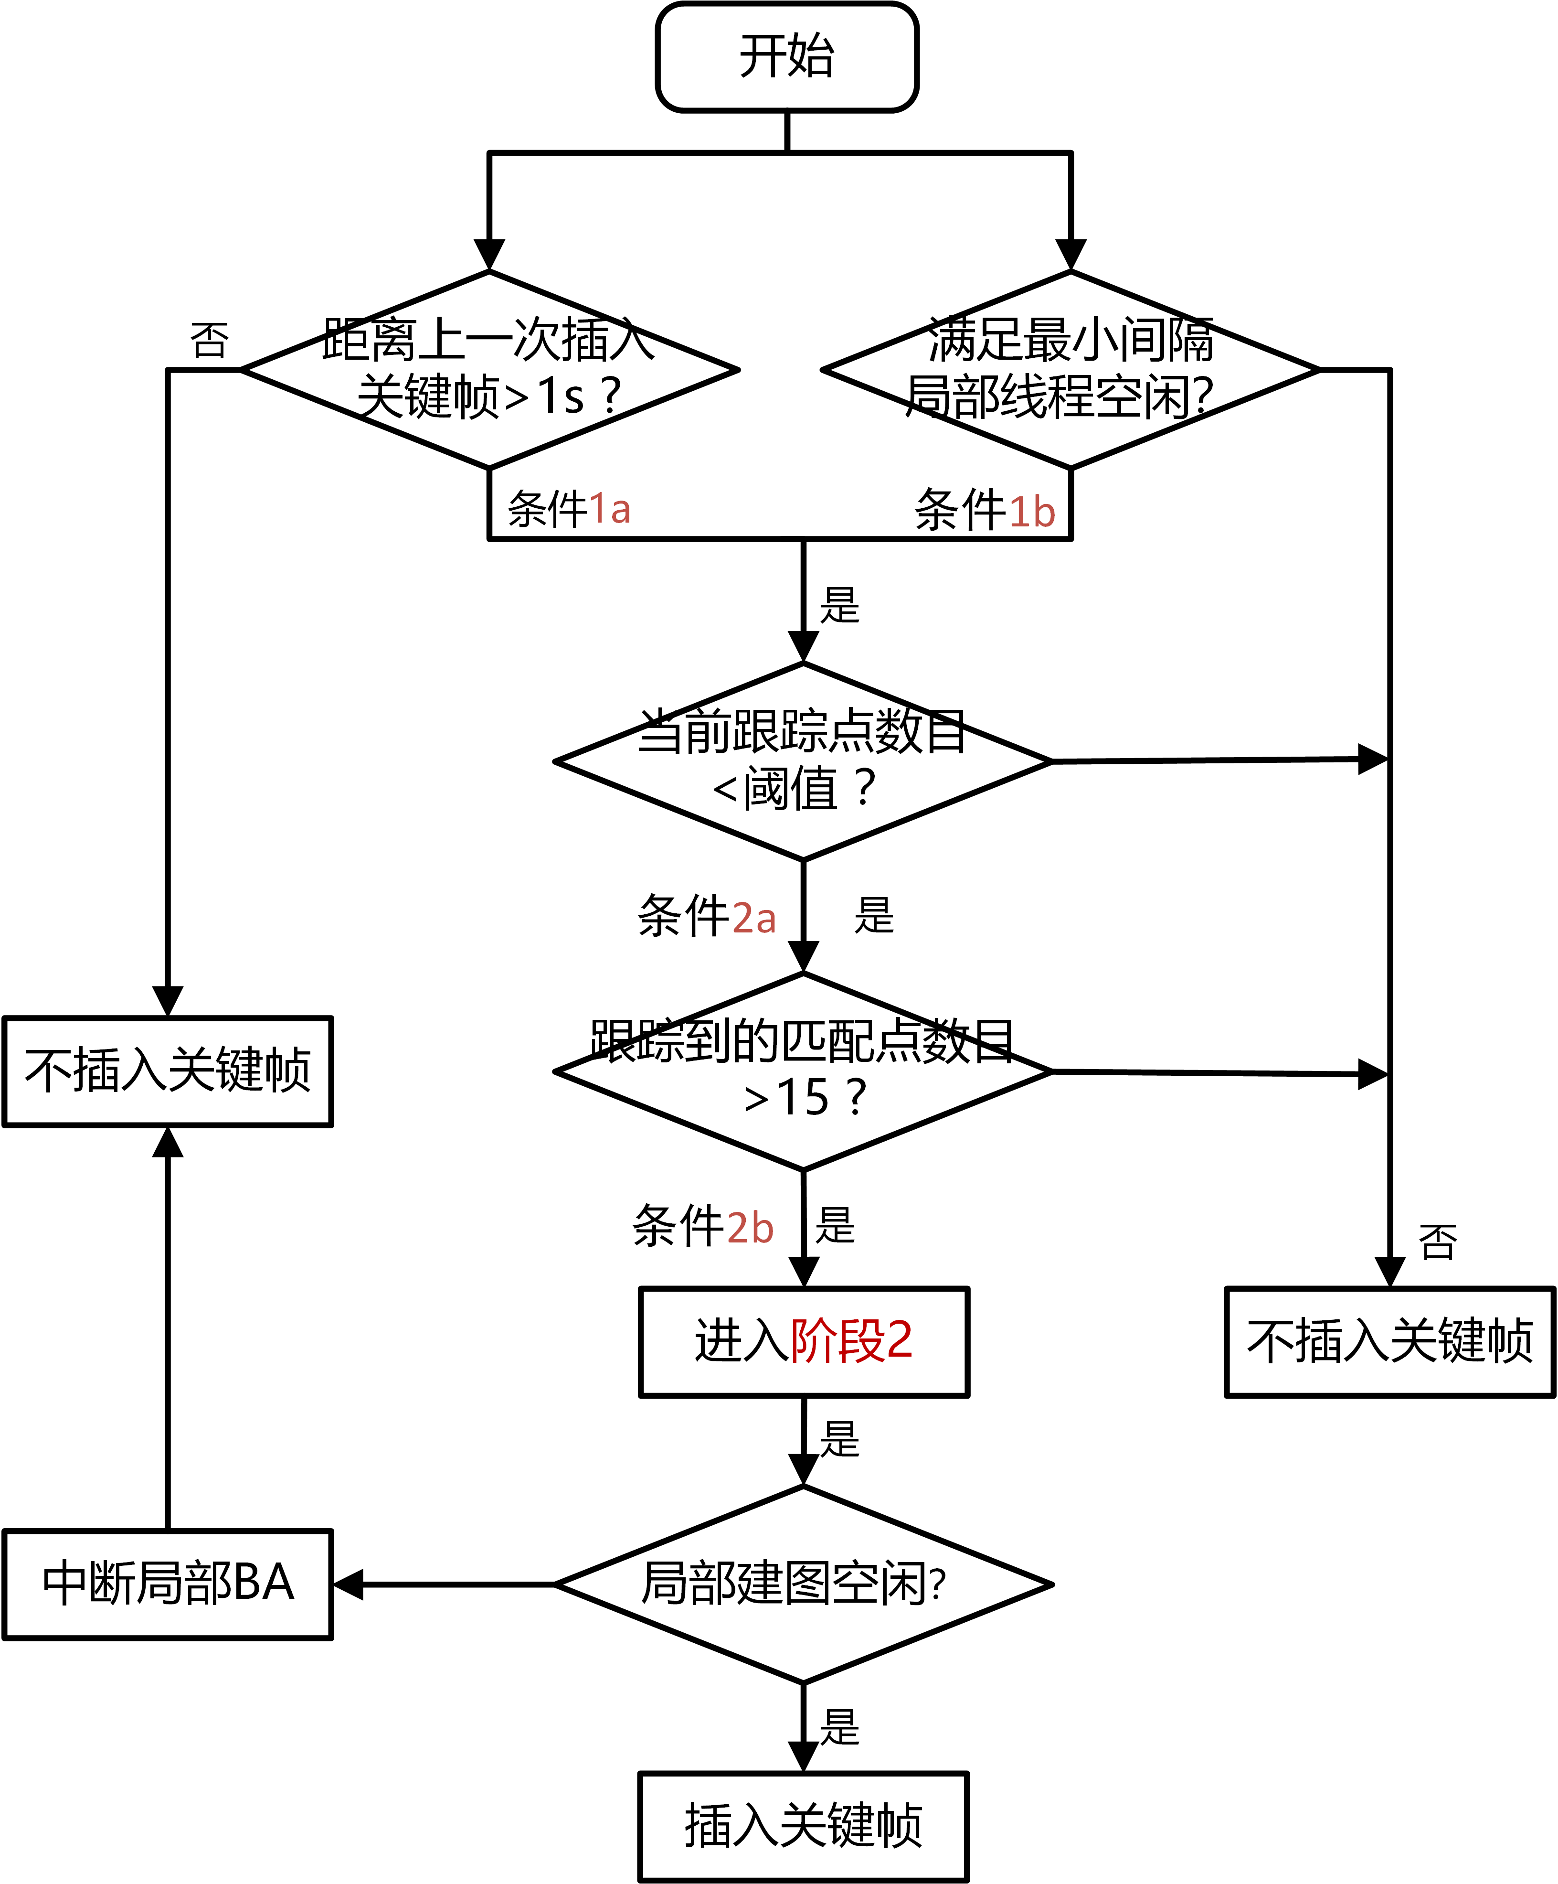
ORBSLAM原理
ORBSLAM原理
关键帧插入决策
Tracking：跟踪线程
第二阶段跟踪完成后，根据当前跟踪状态判断是否需要插入关键帧
LocalMapping：建图线程
LoopClosing：闭环检测
ORBSLAM系统结构图
主要工作4
决策关键帧是否插入建图线程
关键帧决策流程
基于当前系统的跟踪质量和关键帧创建间隔
将图像帧封装成关键帧并传递给局部建图线程
Notes:
当完成第二阶段的跟踪后，就需要根据当前跟踪的状态来判断是否当前帧是否需要插入关键帧集合
这是判断流程图
条件 1a：距离上次插入关键帧超过 1s，需要插入。认为时间比较久，防止过去太多帧，丢失太多信息导致跟踪丢失
条件1b：要满足插入关键帧的最小间隔。设置一个间隔为了防止图像相邻太多，图像重叠度太高
满足1a 或者1b ，条件一就满足了
然后进入条件2
条件2a：和参考帧相比，当前帧跟踪到的点数目是否小于一个阈值比例。小于的话，这时候当前帧，跟踪内点数少，跟踪丢失点较多，该插入关键帧了，否则容易跟丢
条件2b：成功跟踪到的匹配点数目大于15。匹配点数必须超过设定的最小阈值，点数越大，关键帧跟踪的质量越高
条件2a和2b满足之后，就可以插入关键帧到集合中了
在跟踪线程中，创建关键帧的约束条件比较宽松，但在后续的局部建图线程中会严格筛选，剔除冗余的关键帧。这样做的目的是，在大旋转、快速运动、纹理不足等恶劣情况下提高跟踪的鲁棒性，从而大大降低跟丢的概率。

Slide 13



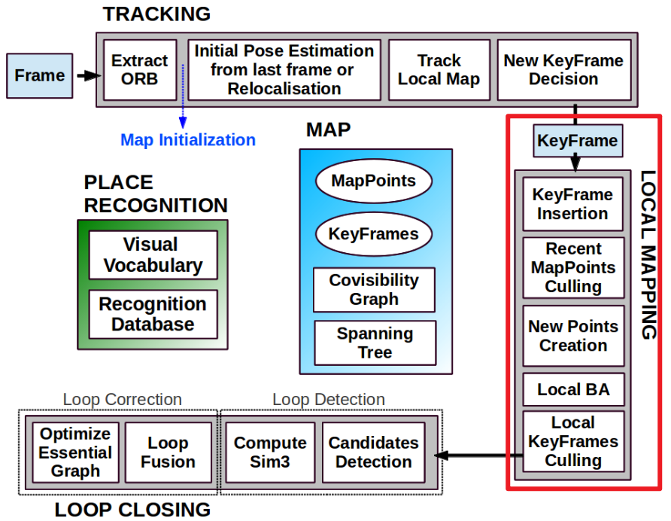
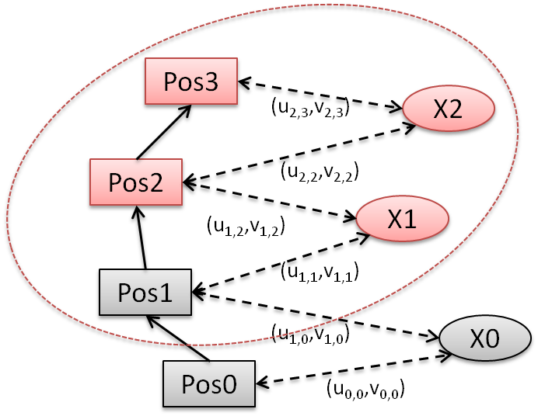
ORBSLAM原理
ORBSLAM原理
Tracking：跟踪线程
处理关键帧
LocalMapping：建图线程
从缓冲队列中取出一帧作为当前关键帧
新增地图点和当前关键帧关联
更新关键帧之间连接关系
将关键帧插入局部地图
LoopClosing：闭环检测
剔除地图点
地图点的查找率(Found Ratio)不能低于25%
地图点被创建之后，至少要有三个关键帧能够连续观测到该点
地图点生成和融合
共视关键帧中通过词袋匹配未匹配特征点生成新地图点
对地图点正向（反向）融合：当前帧投影到共视关键帧
对地图点描述子等属性更新
ORBSLAM系统结构图
局部 BA 优化
找到一级局部关键帧、一级局部关键帧的地图点
图优化的顶点：地图点和对应的关键帧
图优化的边：关键帧和地图点的连接
优化目标：投影误差
局部建图线程
处理由轨迹跟踪生成的关键帧，进行局部地图优化，
获得一个比较好的稀疏重建結果
优化当前关键帧及其共视关键帧位姿和地图点
Notes:
ORBSLAM第二大模块是局部建图线程，处理跟踪线程生成的关键帧，进行局部地图优化，获得一个对当前相机附近的环境比较好的稀疏重建结果
说一下局部线程和前面局部地图跟踪区别。
局部地图跟踪的目的是增加更多的投影匹配约束关系，仅优化当前帧的位姿（当前帧还不一定是关键帧），不优化局部关键帧，也不优化地图点。（目的是让已有的关键帧之间产生更多的联系，产生更多可靠的地图点，优化共视关键帧的位姿及其地图点，使得跟踪更稳定）
局部建图线程，用来处理关键帧，优化当前关键帧及其共视关键帧的位姿和地图点。（根据优化结果删除地图中不可靠的地图点、冗余的关键帧）
局部建图线程首先处理关键帧
从关键帧缓冲队列中取出一帧作为当前关键帧
然后判断有没有新增地图点。跟踪过程匹配得到的地图点，已经关联到关键帧（描述子、观测），但是当前帧的局部地图点，没有观测信息，因为在当前关键帧观测范围之外，后面会等待剔除检验
关联地图点之后，更新当前关键帧和共视关键帧的连接关系
然后插入局部地图中
下一步对地图点判断是否冗余
根据一，查找率。查找率指的是，实际观测到该地图点的关键帧数量与估计可以观测到它的关键帧数量之比。
实际的观测数量，可以通过类 MapPoint 中记录的关键帧容器查询得到。估计的观测数量，是要根据相机的位姿计算视角的余弦值来确认的。
根据二，就是在创建地图点的时候，要能够持续观测到该点。这样才能说这个地图点是比较可靠的，而且经过连续几帧的观测和修正，它的三角化定位结果也是比较可信的
剔除冗余地图点之后，可以**生成新的地图点**了
局部建图会在当前关键帧的共视关键帧中找到共视程度最高的前n帧相邻关键帧（在单目相机模式下，n = 20）。通过词袋对两个关键帧之间未匹配的特征点进行快速匹配，然后三角化生成三维地图点
最后对所有地图点进行融合，包括正反向融合
在当前关键帧一级、二级相邻关键帧，将当前帧的地图点分别投影到一级相邻关键帧和二级相邻关键帧中，寻找匹配点对应的地图点进行融合，称为**正向投影融合**。
反向融合会把一级相邻关键帧和二级相邻关键帧的地图点分别投影到当前关键帧中，寻找匹配点对应的地图点进行融合
融合之后跟新地图点属性（描述子、观测方向等属性），更新当前帧与其他帧的共视连接关系。
局部建图线程比较核心的位姿优化：**BA(BundleAdjustment)优化**，是一种图优化
先找到当前关键帧的一级共视的局部关键帧，局部关键帧的地图点（比如下面红色框和红色圈）
然后把可以观察到这些局部地图点但是不是局部关键帧的关键帧作为固定关键帧（图中灰色，固定关键帧不优化位姿）。（这里补充说一下，能够和当前帧观测到一定数目的相同地图点的，就是共视关键帧）
参与优化的是下图中红色椭圆圈出的部分，包括位姿和地图点，灰色代表取值保持不变。
这里(u,v)是X在Pos下的二维投影点，重投影误差优化用，优化的目标是让投影误差最小

Slide 14
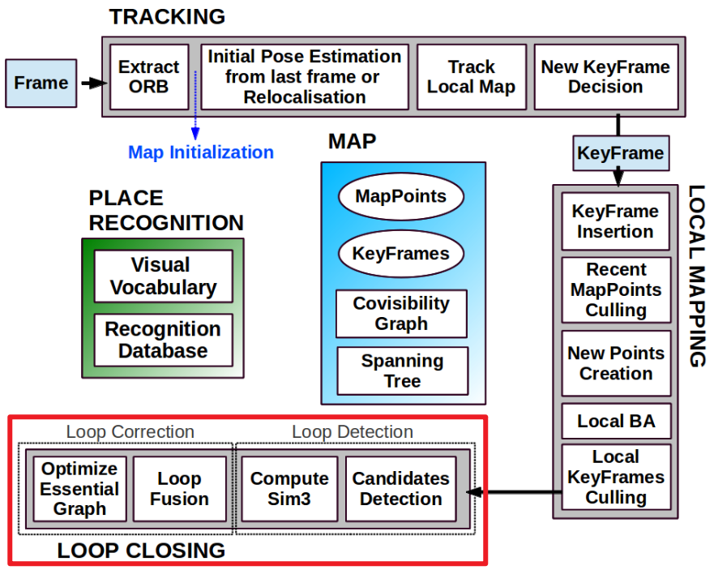
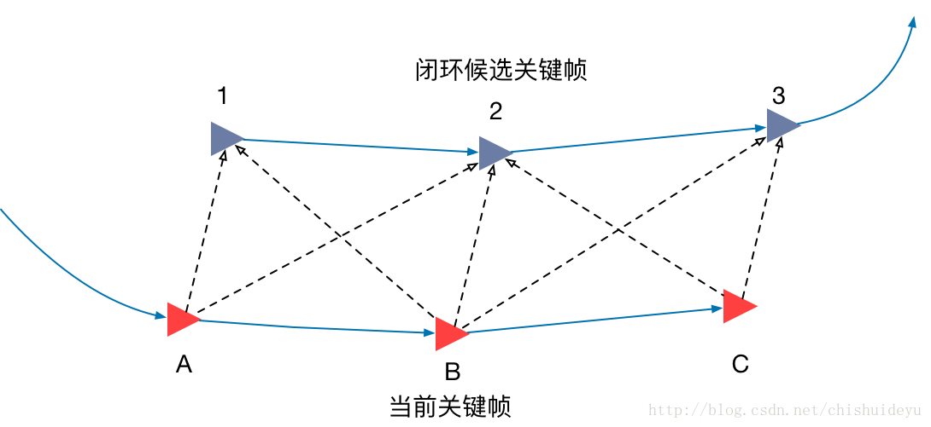
ORBSLAM原理
ORBSLAM原理
Tracking：跟踪线程
闭环检测
LocalMapping：建图线程
机器人从原点出发，逆时针运动
由于误差累计，没有和原点重合
如何知道当前所在就是原点 ？
LoopClosing：闭环检测
原点
当前关键帧
当前关键帧的连接关键帧
闭环候选关键帧（不和当前关键帧连接）
寻找验证当前关键帧的闭环候选关键帧集合
找出和当前关键帧具有公共单词的所有关键帧（候选，不相连）
每个候选关键帧及其相连关键帧构成子候选组
连续长度是否大于3
当前关键帧
之前关键帧
ORBSLAM系统结构图
当前关键帧的候选关键帧的子候选组
之前关键帧的候选关键帧的子候选组
连续长度判断
闭环检测线程
判断是否经过同一地点，即可进行全局优化，
消除累计轨迹误差和地图误差
当前关键帧
Notes:
最后一个闭环检测线程。
闭环（Loop Closure）也称回环，主要用来判断机器人是否经过同一地点，因为只依靠前端根据传感器的采集数据进行轨迹推演，即使加上后端的各种优化策略，累积误差也是不可避免的。
以下图例，机器人从原点出发，沿着箭头逆时针绕一圈，当回到原点时，由于跟踪误差不断累积，计算的机器人位姿所在位置（图中红点）发生了漂移，并没有和原点重合。
但是，机器人本身并不知道已经漂移了，需要让机器人知道当前红色的点其实就是出发时的原点，进而调整之前的位姿和地图点
图中蓝色的实线表示共视并且相连接，红色虚线表示不相连接但可能共视（连接的意思是：共视程度大于某个阈值（比如至少共同观测到15个地图点），
）
闭环检测是用闭环候选关键帧来消除累计误差，所以要先找到闭环检测关键帧
寻找的
**第一阶段**：找出和当前帧具有公共单词的所有关键帧放到候选关键帧集合中，不包括与当前帧连接的关键帧（具有公共单词，不一定共视）
相连就代表是目前跟踪的局部连接位姿，而闭环找的是与当前的局部相似的很早以前的位姿
第二阶段，对这些候选关键帧进行**分组**，每个候选关键帧还有它相连的关键帧构成一个**子候选组**，来验证连续关系
连续关系是指两个关键帧组间是否有关键帧同时存在于两关键帧组中
举个例子判断连续长度
假设第一次进入闭环检测，当前关键帧为A，A的闭环候选关键帧有**(1,2)**，**(1,2)**为一个子候选组。下一次进入闭环检测的时候，当前关键帧是B，B的闭环候选关键帧是**(1,2,3)**，**(1,2,3)**为一个子候选组，在再下一次进入闭环检测的时候，C关键帧的闭环候选关键帧是**(2,3)**，**(2,3)**为一个子候选组。
判断三个候选组的共同关键帧，发现2这个闭环候选关键帧被检测到了三次，我们认为检测到闭环。

Slide 15
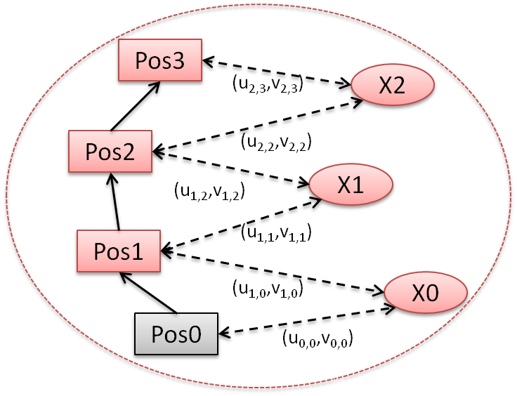
ORBSLAM原理
ORBSLAM原理
Tracking：跟踪线程
闭环矫正
LocalMapping：建图线程
用检测的闭环关系矫正所有关键帧的位姿和地图点
LoopClosing：闭环检测
遍历闭环候选关键帧组
特征点匹配筛选
投影匹配筛选
投影闭环帧的共视帧上的地图点到当前帧
融合地图点，更新共视图
全局BA
优化所有关键帧位姿和地图中的地图点
遍历并更新全局地图中的所有生成树中的关键帧位姿
遍历每个地图点并用更新的关键帧位姿更新地图点位置
ORBSLAM系统结构图
闭环检测线程
判断是否经过同一地点，即可进行全局优化，
消除累计轨迹误差和地图误差
Notes:
前面是检测闭环，接着要用检测到的闭环关键帧对之前所有关键帧的位姿和地图点进行矫正
首先遍历闭环候选关键帧组，例如前面得到的（2,3）这个候选组，
选出与当前关键帧的匹配特征点数大于一定阈值（代码中为20）的候选关键帧，将他们的地图点投影到当前帧投影匹配，大于一定阈值（40）。这一步同时可以实现对当前帧的位姿矫正（Sim3相似变换）
然后把闭环帧和闭环帧的共视帧上的地图点投影到当前帧上来。进行地图点融合，匹配，更新共视帧
最后对地图中所有的关键帧位姿和地图点位置进行更新()，同前面的局部BA
（将第一个关键帧作为**固定基准**，其他关键帧的位姿都相对于它进行优化，既保证了前后帧之间的误差分摊，也保证了整体地图不会“飘移，将第一个关键帧作为“锚点”，后续所有优化都以它为参考基准，从而保证地图和轨迹的全局一致性）

Slide 16
汇报提纲
1
SLAM相关背景
2
ORBSLAM原理
3
EdgeSLAM下的网络管理
4
工作进展
Notes:
然后是我在跑实验的内容

Slide 17
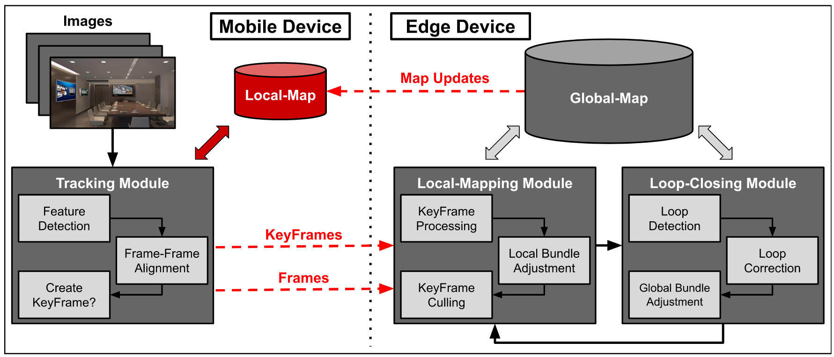






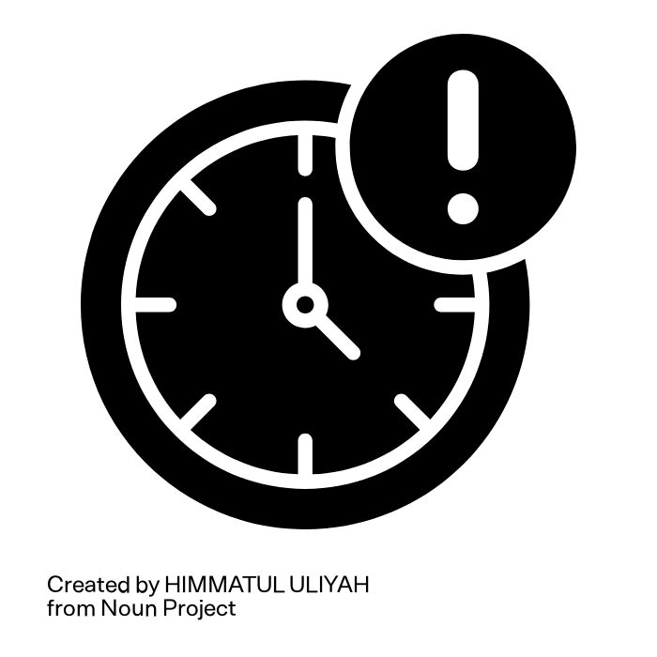
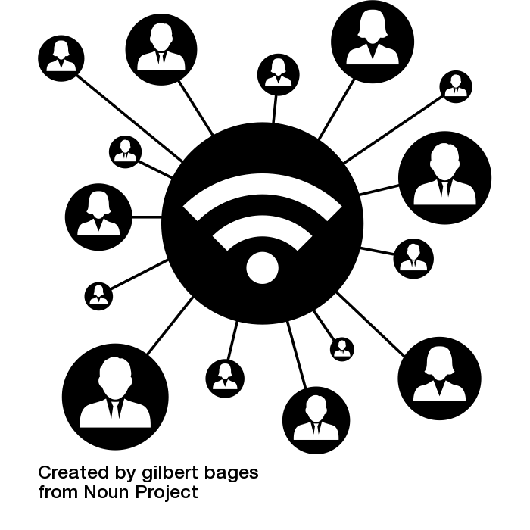
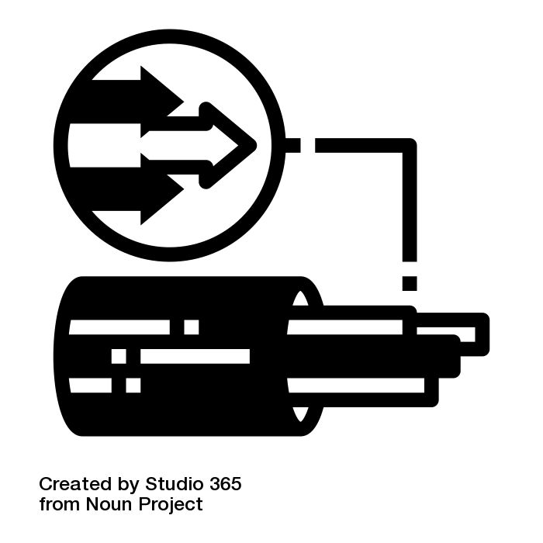


EdgeSLAM下的网络管理
EdgeSLAM 简单介绍
将计算密集型模块（如局部建图、闭环检测等）卸载到边缘服务器
移动端仅保留轻量化的跟踪模块（如特征提取、位姿估计）
移动设备端
运行 Tracking
维护 Local-Map
边缘服务器端
运行 Local-Mapping 和 Loop-Closing
维护 Global-Map
通信机制
EdgeSLAM系统结构图
建立连接
EdgeSLAM下的网络资源管理
获取移动、边缘设备
获取边缘设备
在边缘 SLAM场景中，用户体验高度依赖于网络资源的管理策略。网络资源管理能保障 SLAM 算法在边缘服务器与终端设备间协同运行，改善用户交互感知体验
传输数据
网络资源
带宽
延迟
丢包
Notes:
先介绍一下边缘slam，边缘slam就是通过将计算密集型模块（如局部建图、闭环检测等）卸载到边缘服务器，
而移动端仅保留轻量化的跟踪模块（如特征提取、位姿估计），实现资源优化分配，降低移动设备的计算负载，
同时通过边缘服务器的并行计算能力提升整体系统的实时性
拿下面这种边缘slam架构举例。
它在移动设备上运行 Tracking 模块，同时将 Local-Mapping 和 Loop-Closing 模块连同 全局地图Global-Map 迁移至边缘设备。
局部地图Local-Map是为了支持Tracking，前面介绍过tracking需要局部地图跟踪优化当前帧位姿
而 Local-Mapping 和 Loop-Closing 模块的部分计算需要 Global-Map 支持，放到边缘设备
然后在 Tracking 模块与 LocalMapping 模块之间建立通信机制。
在通信传输中，本地向边缘设备传输帧和关键帧（帧和关键帧会携带特征点等信息），当全局地图发生变化时，边缘端计算地图更新并发送至移动设备进行同步
在边缘 SLAM场景中，用户体验（比如**实时性**（延迟、帧率），**交互流畅度**（卡顿、是否连续视图等）高度依赖于网络资源的管理策略
——包括带宽分配、延迟控制等。
网络资源管理要能保障 SLAM 算法及时、高效地在边缘服务器与终端设备间协同运行，从而降低跟踪误差、提升地图构建精度，从而改善用户的交互感知体验
边缘计算环境下SLAM网络管理包括**延迟控制**、**带宽优化**、**节点协作**和**任务卸载**等，
我最近在做的是探究带宽对SLAM的影响机制

Slide 18
汇报提纲
1
SLAM相关背景
2
ORBSLAM原理
3
EdgeSLAM下的网络管理
4
工作进展

Slide 19
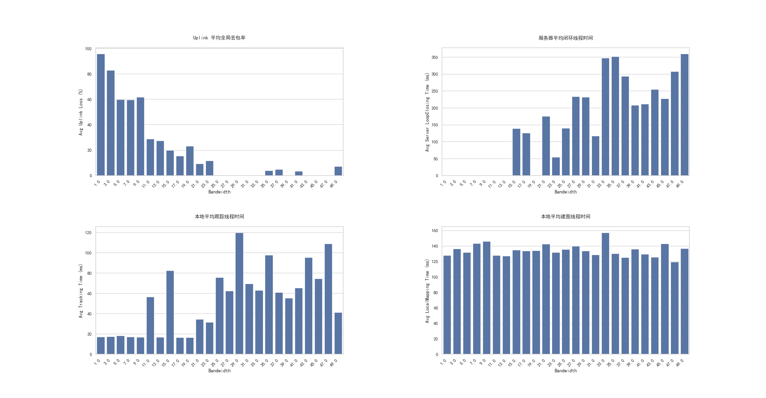
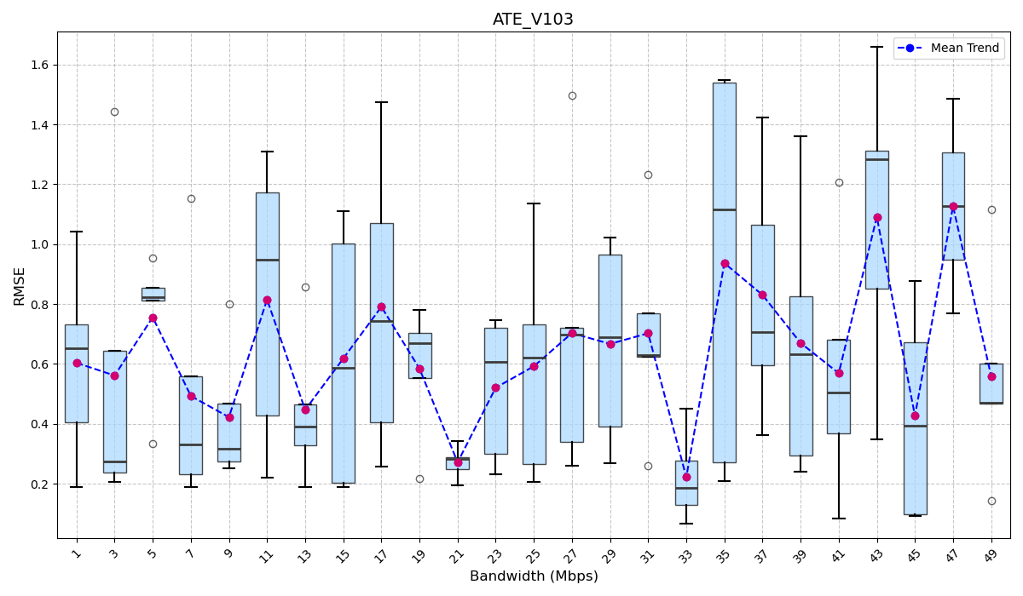
工作进展
V103

Slide 20
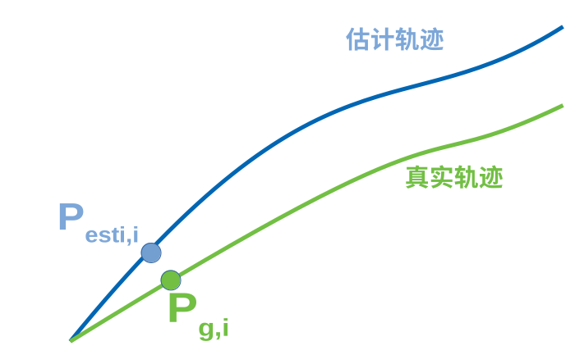
工作进展
绝对轨迹误差

